Slide 1

xDeepFM: Combining Explicit and Implicit Feature Interactions for Recommender Systems

Slide 2
01
02
03
Giới thiệu chung về bài báo
Các hướng tiếp cận trước đó
Bộ dữ liệu
TABLE OF CONTENTS
04
05
Phương pháp và kĩ thuật áp dụng
Kết quả thử nghiệm
06
Kết luận

Slide 3

01
Giới thiệu về bài báo

Slide 4
Recommender systems
Recommender System được sử dụng để dự đoán "rating" hoặc "preference" mà người dùng sẽ dành cho một mặt hàng.
Dự đoán tỷ lệ click (CTR) rất quan trọng trong Recommender System, trong đó nhiệm vụ là ước tính xác suất người dùng sẽ click vào mục được đề xuất.

Slide 5
Giới thiệu chung về bài toán
Các thuộc tính đóng 1 vai trò rất quan trọng trong sự thành công của các mô hình Hệ khuyến nghị.
Một trong các phép biến đổi đặc trưng quan trọng là cross-feature
VD: Đối với 3-way feature AND(user_organization=UIT, item_category=deeplearning, time=monday) có giá trị 1 nếu người dùng làm tại UIT, đọc bài báo liên quan Deep learning vào thứ 2.
Notes:
, phép biến đổi này đo lường sự tương tác giữa các đặc trưng ban đầu.

Slide 6
Giới thiệu chung về bài toán
Có 3 nhược điểm đối với kĩ thuật cross-feature:
Để có được các đặc trưng tốt thì phải đi kèm với chi phí cao.
Trong các hệ thống dự đoán quy mô lớn, có nhiều đặc trưng thô khiến việc trích xuất tất cả các cross-feature theo cách thủ công là không khả thi.
Các cross-feature được tạo thủ công không khái quát hóa.
➔ Do đó mô hình có thể tự học được tương tác giữa các đặc trưng mà không sử dụng các kĩ thuật thủ công được nêu trên là điều cần thiết.

Slide 7
02
Các hướng tiếp cận trước đó

Slide 8
Các hướng tiếp cận trước đó
Các bài báo khác đã đề xuất đến các mô hình như:
Factorization Machine (FM): có thể học được bất kì đặc trưng cấp cao nào. Sự tổ hợp các đặc trưng có thể có lợi hoặc gây nhiễu.
Factorisation-machine supported Neural Network (FNN) và Product-based Neural Network (PNN): mô hình này tập trung quá nhiều vào các đặc trưng cấp cao và bỏ qua sự chú ý đối với đặc trưng cấp thấp.
Wide&Deep và DeepFM: có thể giải quyết vấn đề của 2 mô hình trên, tuy nhiên mô hình này không đưa ra rõ ràng số bậc cụ thể trong quá trình kết hợp các đặc trưng.

Slide 9
03
Bộ dữ liệu

Slide 10
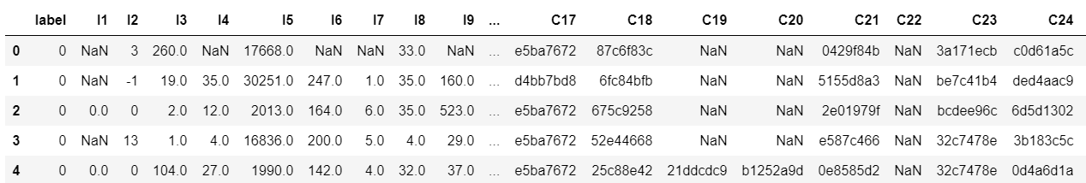
Criteo Dataset
Criteo dataset example
Criteo Dataset: Đây là bộ dữ liệu dùng để phát triển và đánh giá các mô hình dự đoán tỷ lệ nhấp chuột vào quảng cáo. Với mỗi một dòng trong dataset tương ứng với một người dùng và trang đang được truy cập, với label tương ứng (clicked = 1, non-clicked = 0)

Slide 11
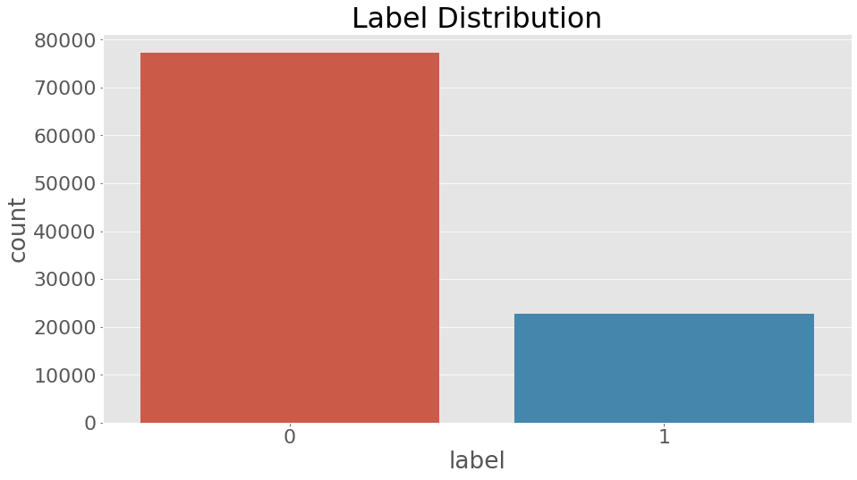
Criteo Dataset

Slide 12
Dianping Dataset
Bộ dữ liệu này bao gồm
Đánh giá của người dùng: rating, dịch vụ, không gian, …
Đánh giá chung của nhà hàng: style, vị trí, dịch vụ, ..
➔ Với ba địa điểm được ghé gần đây nhất của người dùng, mục tiêu là dự đoán khả năng người dùng sẽ ghé thăm nhà hàng mới.

Slide 13
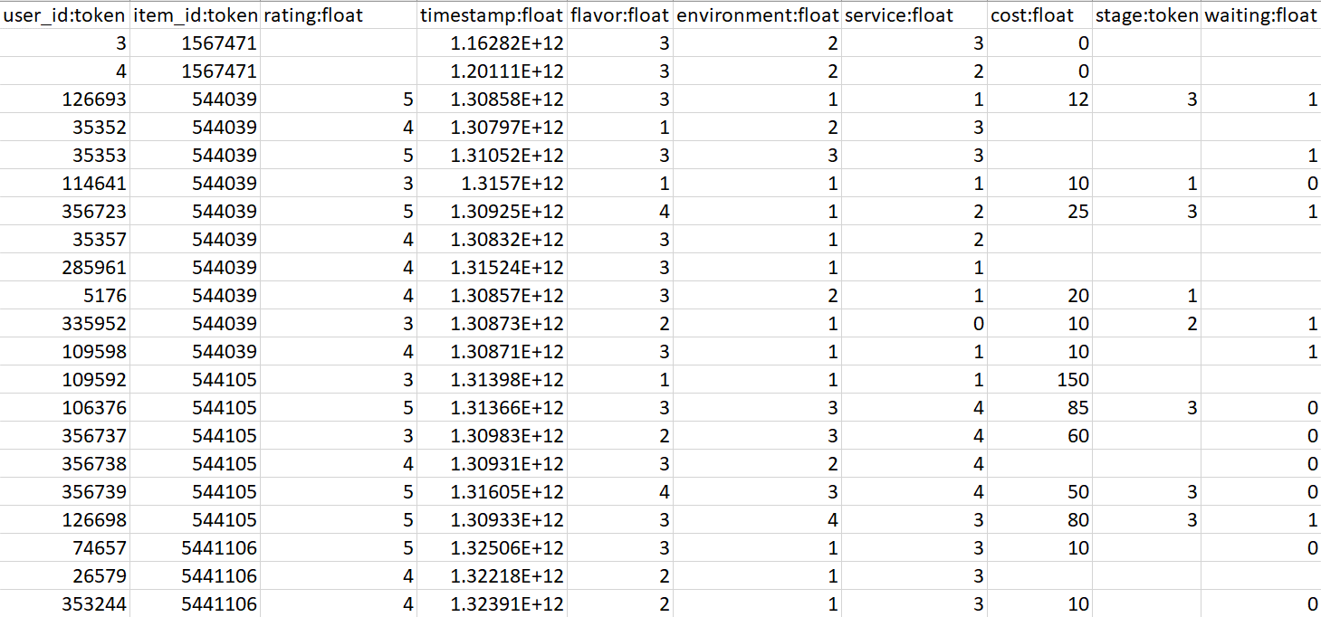
Dianping Dataset
Đánh giá của người dùng

Slide 14
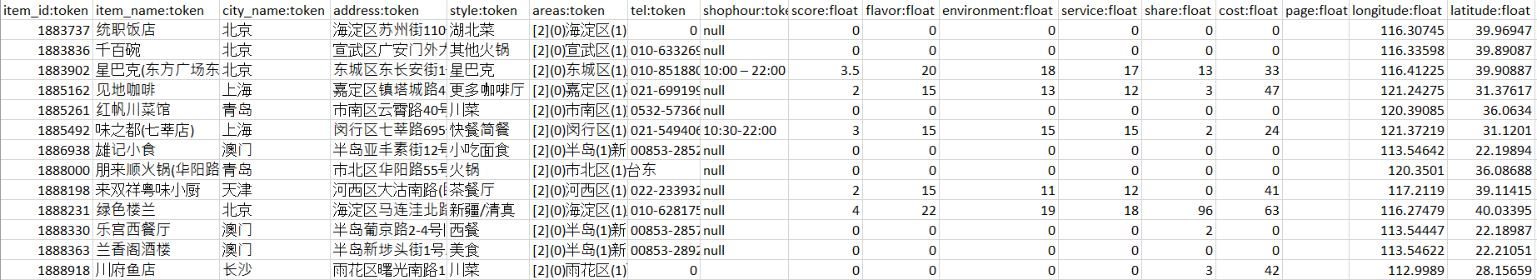
Dianping Dataset
Đánh giá chung của nhà hàng

Slide 15
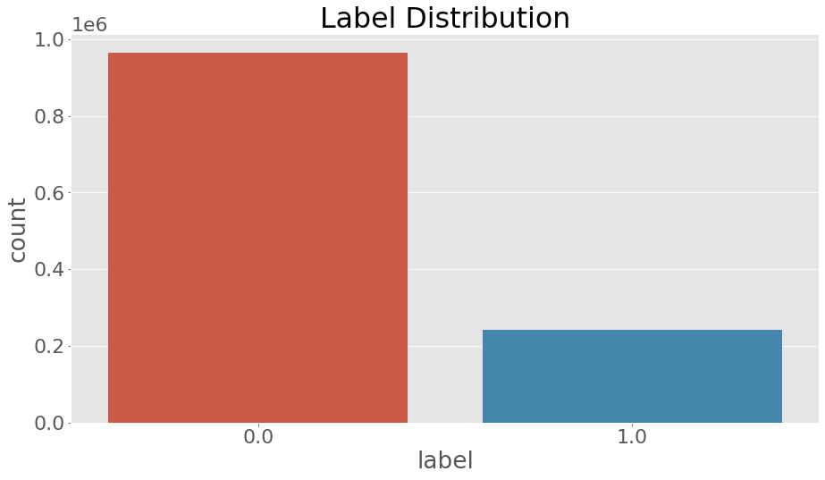
Dianping Dataset

Slide 16
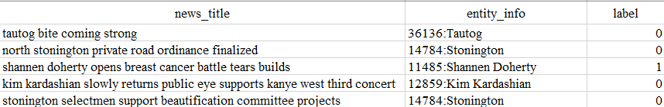
Bing News Dataset
Bộ dữ liệu về tin tức trên Bing News
Mỗi một dòng trong dataset tương ứng một tin tức, với label tương ứng (clicked = 1, non-clicked = 0)

Slide 17
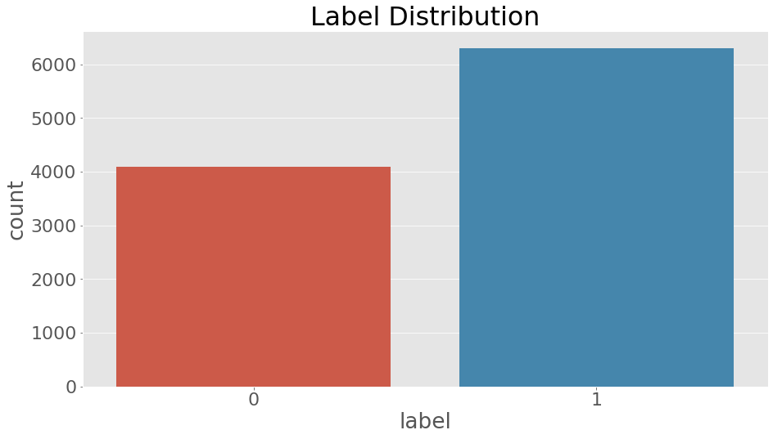
Bing News Dataset

Slide 18
Statisics
Dataset | Paper | Ours
Criteo | 45M | 0.1M
Dianping | 1.2M | 1.2M
Bing News | 5M | 0.01M
So sánh bộ dữ liệu

Slide 19
04
Phương pháp và kĩ thuật áp dụng

Slide 20
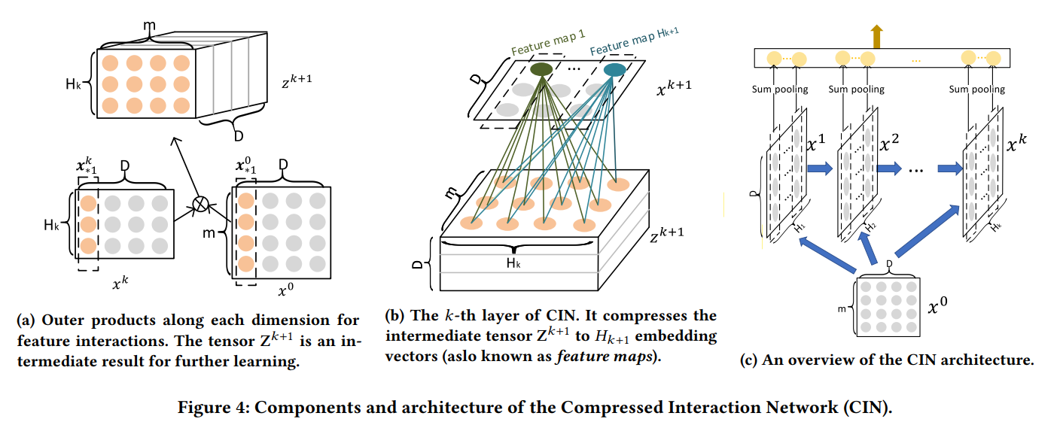
Phương pháp và kĩ thuật áp dụng

Slide 21
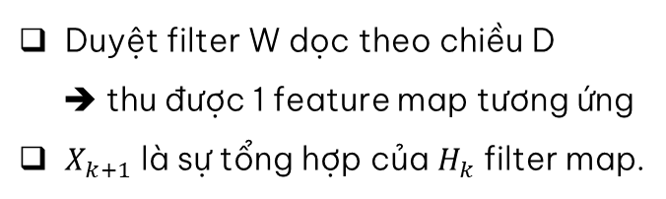
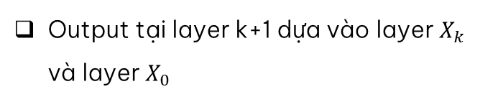
Phương pháp và kĩ thuật áp dụng
Output tại layer k+1 dựa vào layer $X_{k}$ và layer $X_{0}$
Duyệt filter W dọc theo chiều D
➔ thu được 1 feature map tương ứng
$X_{k+1}$ là sự tổng hợp của $H_{k}$ filter map.
➔ Sự ảnh hưởng của các đặc trưng được biểu diễn rõ ràng và số bậc của các đặc trưng tăng theo chiều sâu của mạng

Slide 22

Phương pháp và kĩ thuật áp dụng
Mỗi hidden layer $X_{k}$ đều kết nối với output
Sử dụng sum pooling với từng feature map
➔ Vector pooling tại layer k:
$p^{k}=[p_{1}^{k},p_{2}^{k},..p_{\left\{H_{k}\right\}}^{k}\}$
Nối các vector pooling thu được output cuối cùng
$$p^{+}=\left[p^{1},p^{2},…p^{k}\right].$$

Slide 23
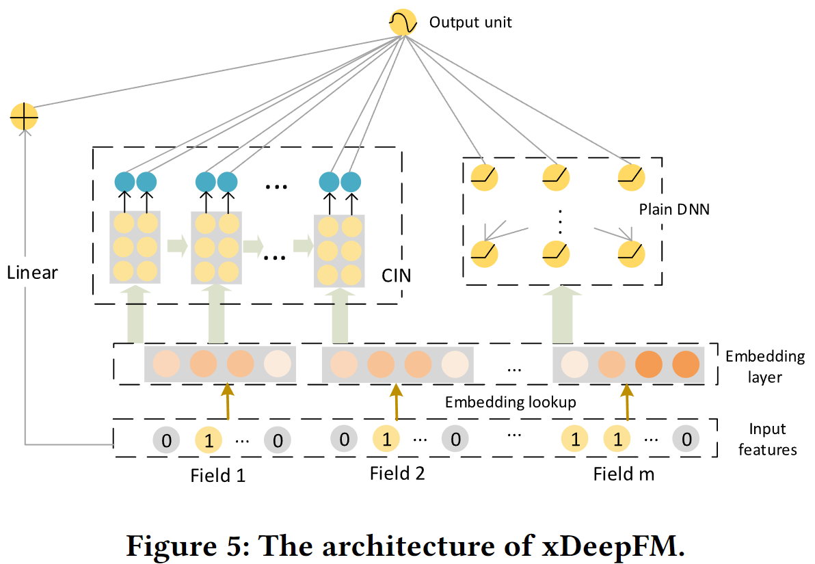
Phương pháp và kĩ thuật áp dụng
Mạng CIN
Mạng DNN
eXtreme Deep Factorization Machine (xDeepFM).

Slide 24
05
Kết quả thử nghiệm

Slide 25
Kết quả thử nghiệm
 | Criteo |  | Dianping |  | Bing News
 | AUC | LogLoss | AUC | LogLoss | AUC | LogLoss
FM | 0.7900 | 0.4592 | 0.8165 | 0.3558 | 0.8223 | 0.2779
DNN | 0.7993 | 0.4491 | 0.8318 | 0.3382 | 0.8366 | 0.273
CrossNet | 0.7961 | 0.4508 | 0.8283 | 0.3404 | 0.8304 | 0.2765
CIN | 0.8012 | 0.4493 | 0.8576 | 0.3225 | 0.8377 | 0.2662
Notes:
hehehee

Slide 26
Kết quả thử nghiệm
 | Criteo |  | Dianping |  | Bing News
 | AUC | LogLoss | AUC | LogLoss | AUC | LogLoss
Wide&Deep | 0.8000 | 0.4490 | 0.8361 | 0.3364 | 0.8377 | 0.2668
PNN | 0.8038 | 0.4927 | 0.8445 | 0.3424 | 0.8321 | 0.2775
DeepFM | 0.8025 | 0.4468 | 0.8481 | 0.3333 | 0.8376 | 0.2671
xDeepFM | 0.8052 | 0.4418 | 0.8639 | 0.3156 | 0.8400 | 0.2649
Notes:
hehehee

Slide 27
Kết quả thử nghiệm
 | Criteo |  | Dianping |  | Bing News
 | AUC | LogLoss | AUC | LogLoss | AUC | LogLoss
Paper | 0.8052 | 0.4418 | 0.8639 | 0.3156 | 0.8400 | 0.2649
Ours | 0.7507 | 0.4695 | 0.7764 | 0.4372 | 0.8048 | 0.5308
Notes:
hehehee

Slide 28
06
Kết luận

Slide 29
Kết luận
Tác giả đề xuất mạng CIN kết hợp với DNN và đặt tên là xDeepFM
Học được các đặc trưng cấp cao rõ ràng và ngầm định
SOTA trên 3 bộ dữ liệu
Nhóm thực hiện lại mô hình và thu được khá tốt.

Slide 30

Thanks for Listening

